Slide 1
Аналитическая культура современного учителя
Низамиева В.Б., заместитель директора по УР
МБОУ «Гимназия №6»

Slide 2
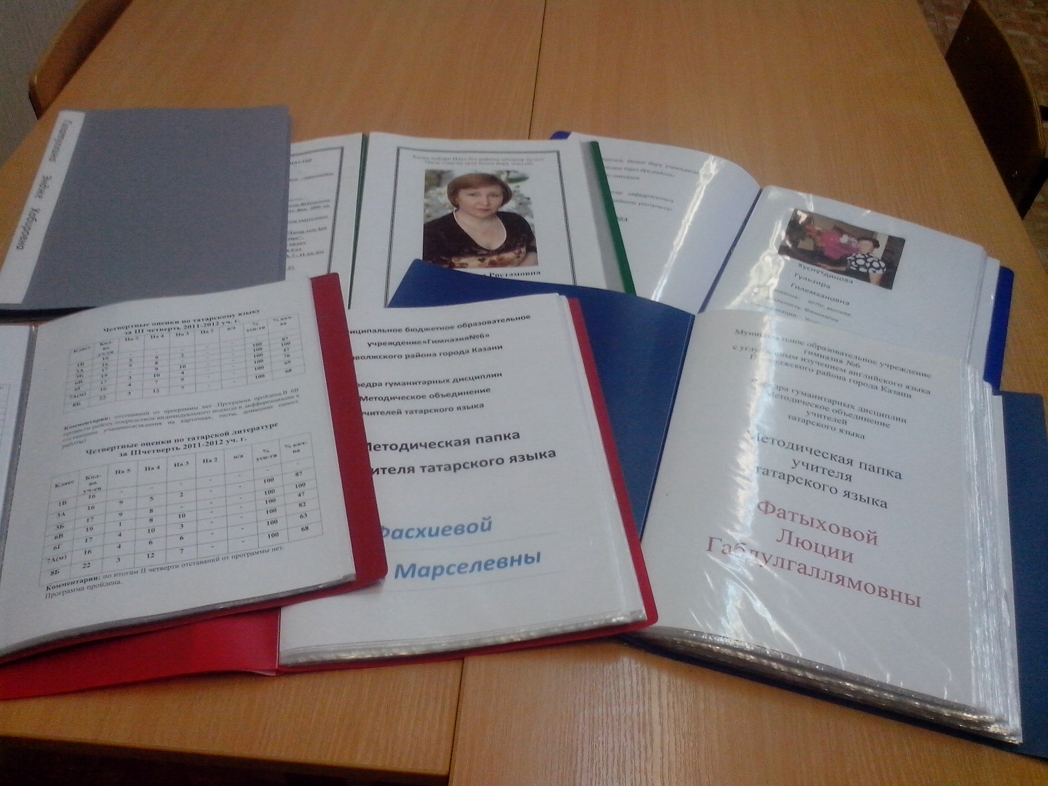

Slide 4
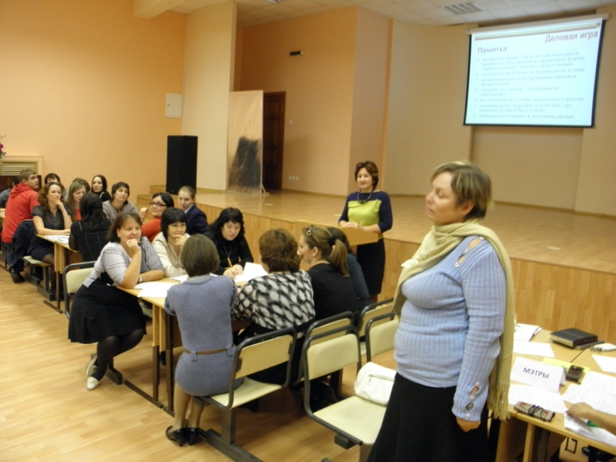

Slide 5
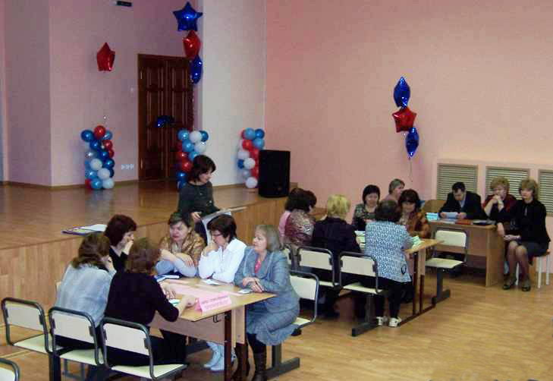

Slide 6
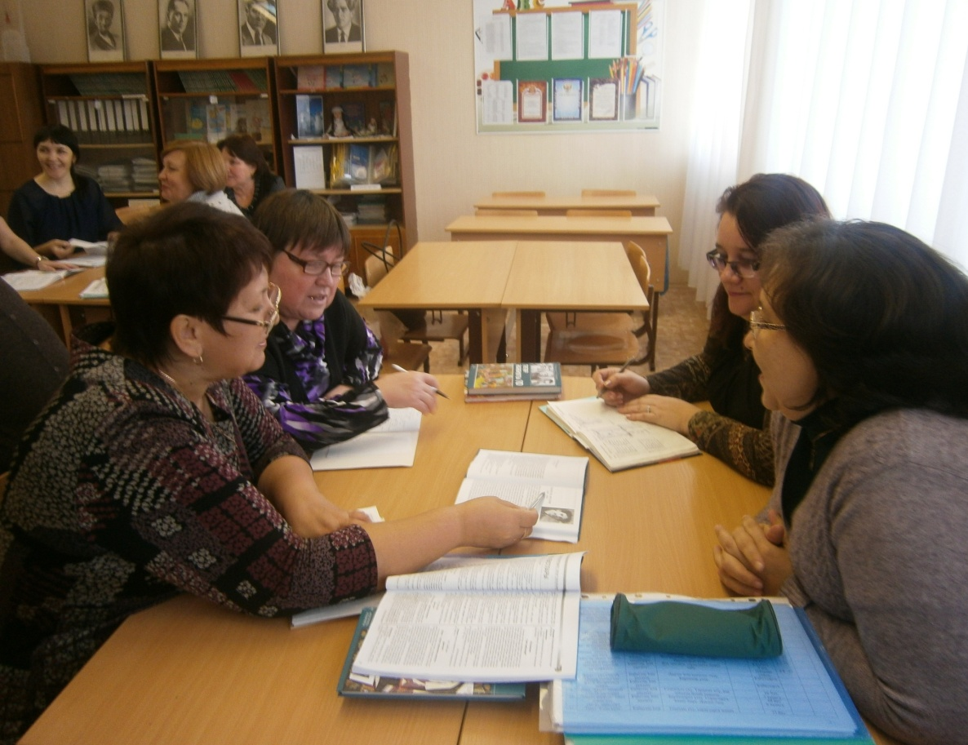

Slide 7
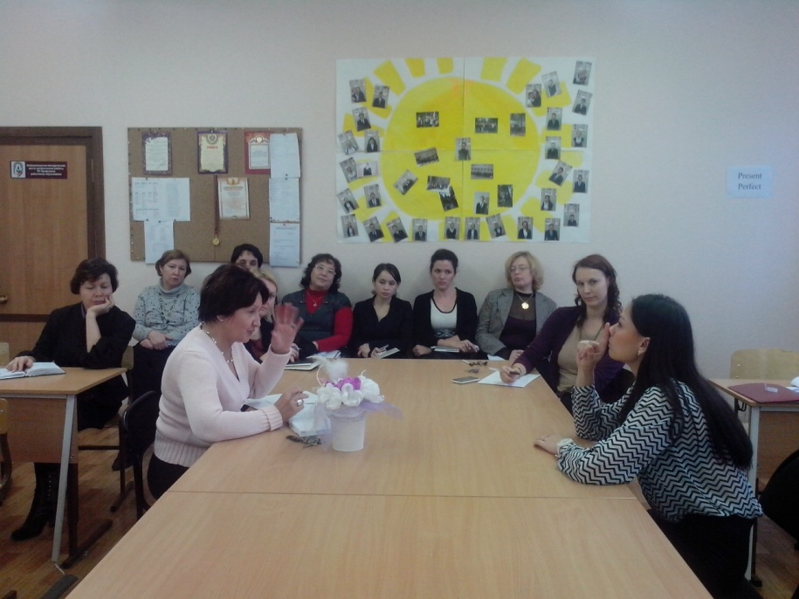

Slide 8
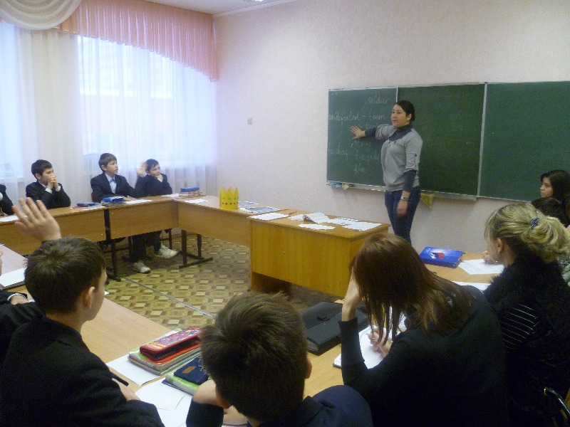
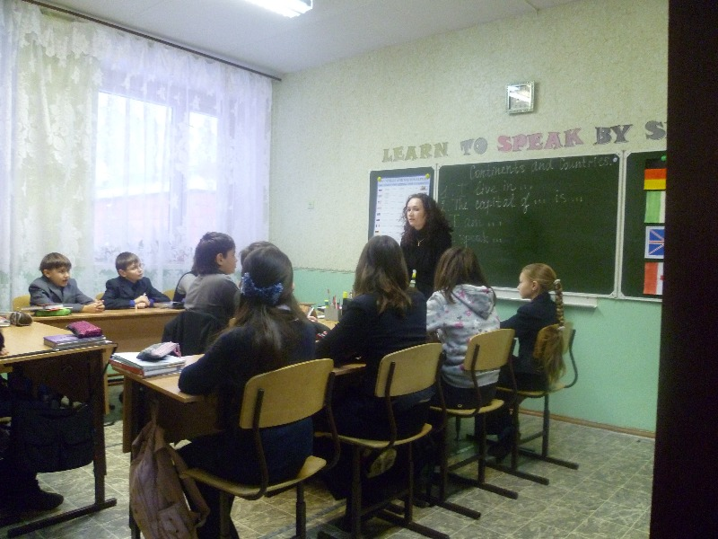
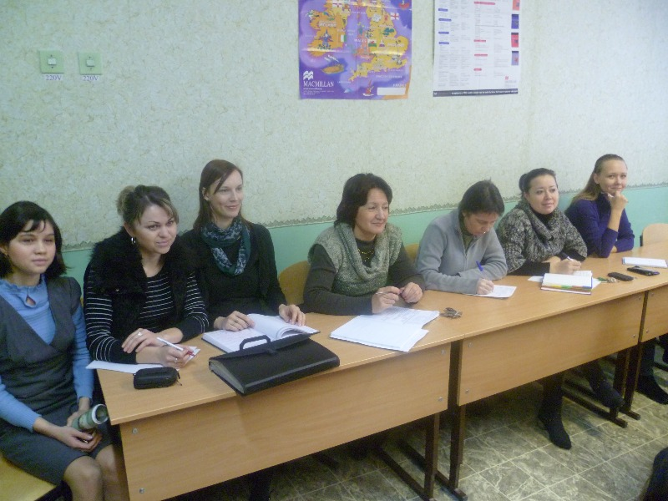

Slide 9
Схема методической помощи начинающим учителям
в разработке фрагмента урока по предложенной методической теме.
Объяснение-рассказ о целях, задачах,
действиях, прогнозируемом результате,
характеристика группы, класса.
Завуч, наставник, учитель
и другие начинающие учителя.
Разработка,
конструктирование урока.
Наставник – коллега –
аналитик –
начинающий учитель.
Методическая неделя:
презентация фрагмента
урока, самооценка,
оценка коллег и
наставника.
Совместное
обсуждение
и выбор типа урока,
его содержания,
форм и методов.
Начинающий – наставник.
Методическая неделя:
анкетирование молодых
учителей о пользе
или недостатках
методического сервиса.
круглый стол:
обмен мнениями,
выводы.
Постановка методической
учебной проблемы.
Завуч – молодой специалист.

Slide 10
Анкета для молодых учителей.
Считаете ли Вы контроль за Вашей работой объективным?
Испытываете ли Вы чувство страха, когда Вас контролирует администрация?
Говорят ли во время контроля о ваших успехах и положительных результатах?
Говорите ли Вы о своих проблемах руководству школы?
Имеете ли Вы возможность во время контроля отстаивать собственную точку зрения?
Получаете ли Вы в результате контроля методическую помощь?
Чувствуете ли Вы, что в результате контроля у администрации школы возрастает доверие к вам как к учителю?
Хочется ли вам после проведения контроля работать лучше?
Считаете ли Вы, что контроль приносит пользу вам в профессиональном становлении? 5 – да
4 – скорее да, чем нет
3 – и да и нет
2 – скорее нет, чем да
1 - нет

Slide 11
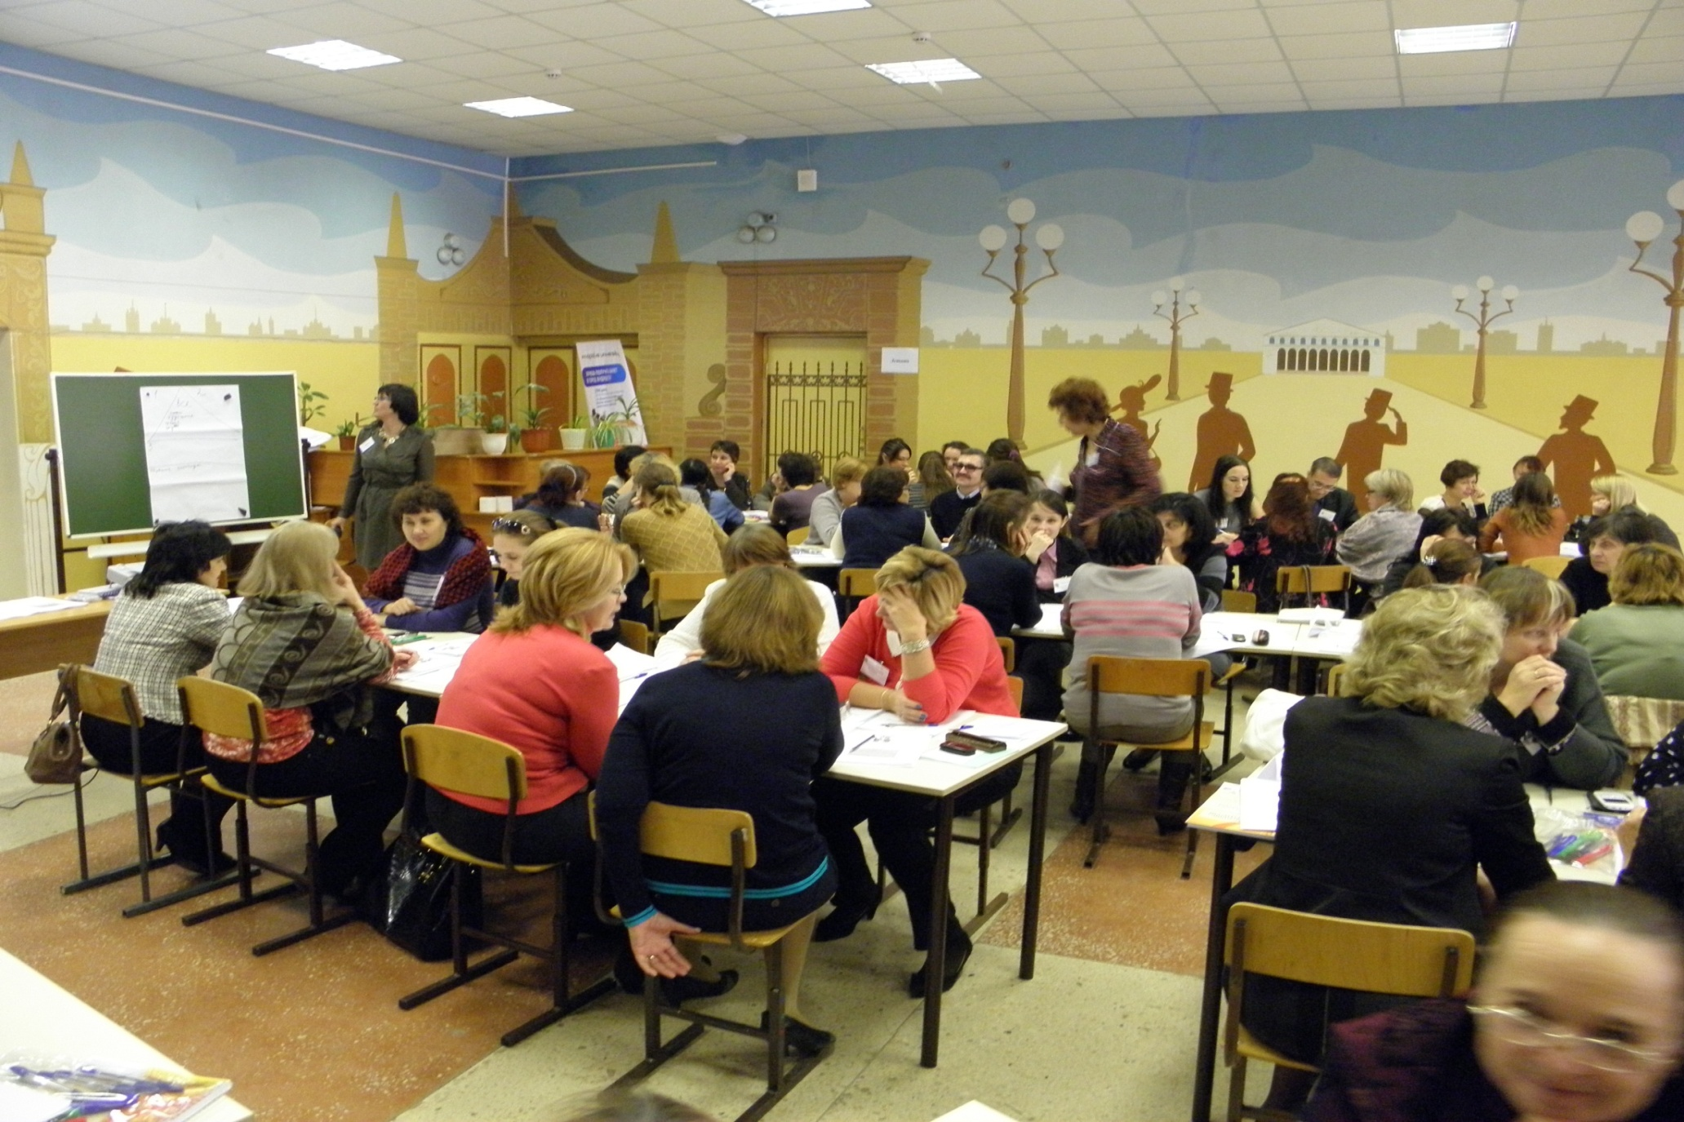

Slide 12
Уровень сформированности надпредметных навыков
учеников 2 «Б» класса
 | Механическое умение читать | Умение читать осмысленно | Умение монологически высказываться | Умение вести диалог (учебный) | Умение отвечать на вопросы | Умение формулировать вопросы | Умение запоминать и воспроизводить устные, письменные тексты | Умение выделять главную мысль текста в целом | Умение составлять тезисы, конспект, план | Умение действовать по инструкции, алгоритму | Умение создавать текст по заданной теме | Умение работать с учебником, дополнительным материалом, справочниками
1 |  |  | 2 |  |  |  |  |  | 2 |  | 3
2 |  | 2 | 4 | 2 |  | 3 |  | 2 | 5 | 2 | 2
3 | 2 | 3 | 5 | 3 | 3 | 5 | 4 | 6 | 2 | 4 | 3
4 | 6 | 3 | 9 | 8 | 6 | 8 | 3 | 6 | 12 | 9 | 6 | 8
5 | 14 | 12 | 6 | 11 | 8 | 11 | 8 | 15 | 9 | 13 | 15 | 9
6 | 12 | 12 | 8 | 10 | 17 | 7 | 19 | 15 | 4 | 6 | 5 | 17
Оценочная шкала:
1-успеха нет
2-успех крайне редок
3-успешен иногда
4-скорее успешен, чем нет
5-успешен
6-очень кспешен
Вывод:
диагностика показала, что учащиеся данного класса владеют основными надпредметными умениями ( механическое чтение, работа с учебником, умения отвечать на вопросы) на удовлетворительном уровне, но есть затруднения в составлении монологических высказываний , а также в составлении планов . Это объясняется возрастными особенностями развития речи и гибкости мышления.

Slide 13
Вывод:
в результате диагностики было выявлено, что учащиеся легко апеллируют надпредметными умениями: создавать текст по заданной теме, работать с учебником и источниками дополнительной информации ,действовать по инструкции и шаблону, воспроизводить устные и письменные тексты. Однако, многие ученики затрудняются в составлении логических схем, тезисов, планов. Это связано с проблемами недостаточного развития логического мышления, умением выделять главную мысль.

Slide 15
Уровень сформированности общеучебных умений и навыков
в 8 классах
Класс | Мыслительные |  |  |  | Коммуникативные
 | Анализ | Синтез | Сравнение | Логика рассуждений | Умение работать в группе | Умение работать парами
8 а(д) | 5 | 5 | 5 | 4 | 5 | 4
8 а(м) | 5 | 5 | 5 | 4 | 5 | 4
8 б(м) | 3 | 3 | 3 | 3 | 4 | 4
8 б(д) | 3 | 3 | 4 | 4 | 4 | 4
8 в | 4 | 4 | 4 | 3 | 4 | 4
Notes:
Критерии оценивания от низкого уровня до высокого.

Slide 16
Диагностика состояния по физике общеучебных умений и навыков в 8 классах
(автор методики Репкин В.И.)
класс | Умение читать осмыс- ленно | Умение Моноло- гически высказы- ваться | Умение вести учебный диалог | Умение читать карту, таблицу, графики | Умение отвечать на вопросы | Умение Форму- лировать вопросы | Умение Запоминать Воспро- изводить По памяти Тексты Устно и письменно | Умение выделять главную мысль | Умение составлять простые и сложные планы | Умение составлять тезисы | Умение конспек- тировать с голоса | Умение Действо- вать по инструк-ции, алгоритму | Умение создавать текст по заданной теме | Умение работать с учебником | Умение работать с дополни-тельной литера-турой | Умение анализировать,сравнивать | Умение работать в группе | Умение Выслушивать других
 | 1 | 2 | 3 | 4 | 5 | 6 | 7 | 8 | 9 | 10 | 11 | 12 | 13 | 14 | 15 | 16 | 17 | 18
8 а (д) | 5 | 6 | 4 | 5 | 5 | 4 | 5 | 4 | 4 | 4 | 5 | 5 | 6 | 6 | 6 | 5 | 5 | 4
8 а (м) | 5 | 6 | 4 | 5 | 5 | 4 | 5 | 4 | 4 | 4 | 5 | 5 | 6 | 6 | 6 | 5 | 5 | 4
8 б (м) | 4 | 3 | 3 | 3 | 4 | 3 | 3 | 3 | 2 | 2 | 4 | 5 | 3 | 4 | 3 | 4 | 4 | 3
8 б (д) | 5 | 4 | 3 | 3 | 4 | 3 | 3 | 3 | 3 | 3 | 5 | 5 | 4 | 5 | 4 | 3 | 5 | 4
8 в | 5 | 6 | 5 | 5 | 5 | 4 | 6 | 4 | 4 | 4 | 5 | 5 | 6 | 6 | 6 | 5 | 5 | 4
Notes:
Критерии оценивания от 1 до 6 баллов (от менее развитых умений до навыков)

Slide 17
Диагностика в 5, 8, 10 кл.
Уровень обученности по ведущим предметам (cрез знаний )
Комментарий: Репродуктивный уровень знаний (базовые знания и умения) имеет наивысший рейтинг. Творческий уровень требует серьёзной доработки.
Уровни: | Различение | Понимание | Воспроизвед-е по образцу | Применение на практике | Перенос в новую ситуацию
Репродуктивн. | 100% | 100% | 100% | 96% | 92%
Конструктивн. | 72% | 45% | 45% | 36% | 36%
Творческий | 27% | 27% | 18% | 18% | 9%

Slide 18
Профессиональный уровень. Самодиагностика педагогов.
№ | Критерии | Уровни
 |  | ниже среднего 1-2 б. | средний 3-4 б. | выше среднего 5-6 б. | высокий 7-8 б. | Очень высокий 9-10 б.
1 | Отвечает требованиям квалификационной категории | - | 0,3% | 22% | 48% | 26%
2 | Владеет методами исследовательской, экспериментальной работы. Апробирует собственные разработки. | - | 18% | 37% | 37% | 0,7%
3 | Умеет анализировать, оценивать свои сильные и слабые стороны. | - | 0,3% | 22% | 66% | 0,7%
4 | Работает, используя педагогические технологии обучения | - | 40% | 14% | 40% | 0,3%
5 | Обладает знаниями возрастной психологии. Принимает решения в нестандартных ситуациях | - | 11% | 26% | 33% | 26%
6 | Обучает дифференцированно. Умеет работать со «слабыми», «одаренными» учащимися. | - | 0,7% | 26% | 59% | 0,7%
7 | Формирует прочные навыки и интерес к предмету. | - | 0,3% | 44% | 33% | 18%
8 | Формирует общеучебные умения | - | 0,7% | 29% | 59% | 0,3%
9 | Добивается уровня обученности учащихся | - | 14% | 26% | 63% | 0,3%
 | итого:

Slide 19
Выводы:
Анализ результатов самодиагностики профессиональной деятельности педагогов свидетельствует о том, что по всем критериям педагогический коллектив находится на уровне выше среднего и высокий.
Рейтинг профессионализма педагогов:
1 критерий – 70%
2 критерий – 74%
3 критерий – 88%
4 критерий – 55%
5 критерий – 59%
6 критерий – 85%
7 критерий – 77%
8 критерий – 88%
9 критерий – 88%
Выводы:
На оптимальном уровне находятся следующие умения:
88% - умение анализировать свою деятельность.
88% - умение формировать общеучебные навыки.
88% - умение добиваться уровня обученности учащихся.
85% - умение работать дифференцированно.
Необходимо развивать навыки педагогов по работе:
по педагогическим технологиям – 55%;
знание психологии учащихся – 59%;
создание собственных разработок – 70%

Slide 20
Результаты самодиагностики. Коммуникативная культура,
и этика педагогов гимназии.
№ | Критерии | Уровни
 |  | удовлетворит. | хороший | высокий
1 | Потребность в коммуникативной, организаторской деятельности. Инициативен, самостоятелен. Лидерские качества. | 37% | 66% | 63%
2 | Демократический стиль общения с учащимися. Влияет на мировоззрение, авторитетен среди учащихся. | 0,7% | 59% | 51,8%
3 | Создаёт позитивный микроклимат в классе |  | 50,8% | 51,8%
4 | Соблюдает всегда профессиональную этику. Корректен, учитывает мнение других. | 0,7% | 51,8% | 63%
5 | Умеет сотрудничать с родителями, привлекая их на свою сторону. | 22% | 77% | 11%
6 | Владеет педагогическим тактом, справедлив, уравновешен. | 0,7% | 40% | 74%
7 | Владеет технологией общения, убеждения речью. Умеет ясно и чётко выражать свои мысли. Обладает педагогической культурой речи. | 0,7% | 77% | 37%
При анализе итоговых данных уровень развития коммуникативной культуры выстроился следующим образом:
1 критерий – 88% на высоком и выше среднего уровнях.
2 критерий – 92%
3 критерий - 96%
4 критерий – 100%
5 критерий -88%
6 критерий -91%
7 критерий -91%
- Корректны, учитывают мнение других – 100%
- Создают позитивный микроклимат - 96%
- Демократический стиль общения с учащимися, пользуется уважением
учащихся – 92%
Меньше учителей с лидерскими качествами.
Умение сотрудничать с родителями.

Slide 21
Рейтинговый анализ педагогической деятельности учителя.
 | Показатели | Оценка
Р₁ | Уровень успеваемости учащихся по предмету | 100% - 30 баллов
Р₂ | % качества по предмету | 100% - 70 баллов
Р₃ | Количество неуспевающих по предмету | 0 неуспевающих – 30 б. 1 неуспевающий – 10 б. 2 неуспевающих – 5 б. 3 неуспевающих – 1 б. свыше 3 неуспевающих -0 б.
Р₄ | Интерес учащихся по преподаваемому предмету | Рейтинговая оценка: 95-100% - 60 баллов 80-94% - 50 баллов 70-79% - 40 баллов до 55% - 20 баллов ниже 55% - 0 баллов
Р₅ | Применение современных образовательных технологий в обучении | 1 технология – 10 баллов 2 технологии – 20 баллов 3 технологии – 25 баллов
Р₆ | Количество дней, пропущенных по больничному листу | 0 дней – 10 баллов до 7 дней – 6 баллов до 14 дней – 3 балла свыше 14 дней – 0 баллов
Р₇ | Степень выполнения правил внутреннего распорядка гимназии: Своевременное начало и окончание уроков. Наличие планов тематических и поурочных. Удаление учащихся с урока (есть или нет). Своевременность и качество проверки тетрадей. Регулярность заполнения классного журнала. Контроль посещаемости и успеваемости учащихся. Дежурство по школе во время перемен. Своевременность и качество сдачи отчётов. Контроль за питанием учащихся в столовой. Соблюдение техники безопасности в гимназии и обеспечение охраны жизни и здоровья учащихся в учебное время. | Каждый показатель оценивается от 0 до 5 баллов. Максимальный балл – 50 баллов.

Slide 22
Анкета №2
5 бальная оценка факторов, стимулирующих саморазвитие и факторов, препятствующих.
5 – да (препятствуют или стимулируют)
4 – скорее да, чем нет
3 – и да, и нет
2 – скорее нет
1 – нет
Препятствующие факторы:
Инертен
Разочарован в результате неудач
Нет поддержки и помощи от руководителя
Зависть, ревность окружающих, отрицательно настроенных на перемены в Вас
Отсутствие обратной связи с коллективом и руководителями (они не имеют объективной информации обо мне)
Состояние здоровья
Недостаток времени
Жизненные обстоятельства
Стимулирующие факторы:
Методическая работа
Обучение на курсах
Пример и влияние коллег
Пример и влияние руководителей
Организация труда в школе
Доверие
Новизна деятельности и возможность экспериментировать
Самообразование
Интерес к работе
Возрастающая ответственность
Возможность получения признания в коллективе.

